Slide 1



Oleh : Devin Syafa
Home Credit Payment Difficulty Prediction

Slide 2
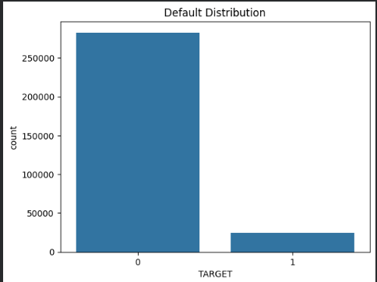
Problem Research
Masalah
Kasus gagal bayar (TARGET = 1) hanya ±8% → data tidak seimbang (imbalanced).
Risiko gagal bayar menyebabkan kerugian finansial.
Perlu sistem screening awal berbasis data
Tujuan
Memprediksi probabilitas gagal bayar.
Membandingkan:
  Model baseline (data aplikasi saja)
  Model dengan external credit history
Mengidentifikasi faktor risiko utama.

Slide 3
Dataset Overview
Sumber Data
application_train (dengan TARGET)
application_test (tanpa TARGET)
bureau
previous_application
installments_payments
pos_cash_balance
credit_card_balance
Jumlah data:
307.511 baris
Jumlah fitur awal:
233 kolom
Target variable:
TARGET 0 → Tidak gagal bayar 1 → Gagal bayar

Slide 4
Tahap Pengerjaan
1
Data Understanding
Memahami konteks bisnis dan definisi TARGET (imbalanced ~8%).
Analisis distribusi target, tipe data, dan missing values.
2
Feature Engineering
Agregasi data riwayat kredit (bureau, previous, installments, POS, credit card).
Menghasilkan ±45 fitur customer-level (1 baris per SK_ID_CURR).
3
Preprocessing
Imputasi median & hapus fitur dengan missing tinggi.
Feature transformation (ext_median, age, log transform).
One-Hot Encoding & scaling (khusus Logistic Regression).
4
Modeling
Baseline: Logistic Regression & XGBoost (data aplikasi saja).
Dengan External Data: Logistic Regression & XGBoost + tuning (Optuna).
5
Evaluation
Metric utama: AUPRC (imbalanced data).
ROC-AUC untuk generalisasi.
Model terbaik: XGBoost + External Data

Slide 5
Data Visualization
Temuan Utama dari EDA
Class Imbalance
TARGET=1 hanya ±8% → perlu evaluasi dengan AUPRC.
Distribusi Usia
Nasabah usia lebih muda cenderung memiliki proporsi default lebih tinggi.
Distribusi Income
Kelompok TARGET=1 memiliki median income lebih rendah dibanding TARGET=0.
EXT_SOURCE (ext_median)
Skor eksternal rendah sangat berkorelasi dengan risiko gagal bayar.
Behavioral Features (DPD & Keterlambatan)
Riwayat keterlambatan pembayaran menjadi indikator risiko paling kuat.

Slide 6
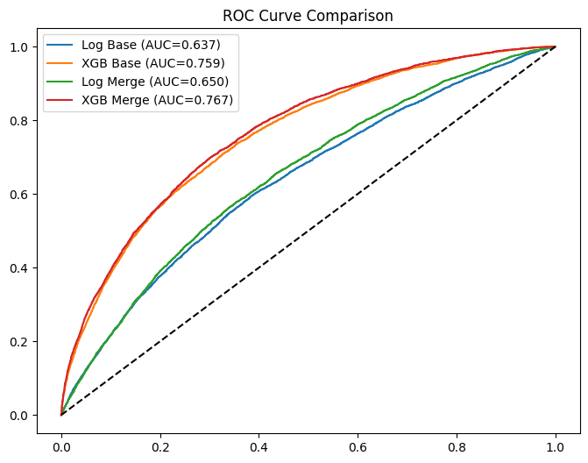
Machine Learning Implementation & Evaluation
Model | Data yang Digunakan | Hasil
Logistic Regression | Application Only | 0.637
Logistic Regression | Application + External Data | 0.650
XGBoost | Application Only | 0.759
XGBoost | Application + External Data | 0.767

Slide 7

Business Insight
Hasil evaluasi menunjukkan bahwa penambahan external credit history secara konsisten meningkatkan performa model, baik pada Logistic Regression maupun XGBoost. Model XGBoost dengan data gabungan (application + external) memberikan performa terbaik (AUC 0.767), menunjukkan kemampuan yang lebih baik dalam membedakan nasabah berisiko dan tidak berisiko. Hal ini mengindikasikan bahwa integrasi data perilaku kredit historis sangat penting untuk meningkatkan kualitas risk screening dan mendukung pengambilan keputusan kredit yang lebih akurat.

Slide 8
Business Recomendation
1
2
3
Implementasikan XGBoost + External Data sebagai decision support dalam approval kredit.
Gunakan threshold berbasis risk appetite untuk segmentasi risiko.
Lakukan monitoring dan retraining model secara berkala untuk menjaga performa.

Slide 9
Thank You
Presentasi Video:
Link Github :

